Slide 1

Тема: Роль социальных институтов в обществе. Основные признаки и функции социальных институтов.
МОСКОВСКИЙ ОБЛАСТНОЙ ФИЛИАЛ
Подготовил: подстречный а.в – 1э2
Проверил: преподаватель Социологии МИРОШНИЧЕНКО Л. Н.

Slide 2

Содержание
Введение
Основные понятия
Виды социальных институтов
Признаки социальных институтов
Роль и функции социальных институтов
Семья
Заключение
Источники информации

Slide 3

Введение
Сегодня человек каждый день так или иначе сталкивается с деятельностью различных социальных институтов. В экранов телевизоров в последнее время мы довольно часто слышим о сохранении института семьи, недавние поправки в Конституцию Российской Федерации затронули институт брака. Различные политические процессы, происходящие между странами (торговля между странами, интеграция, совместная разработка различных технологических проектов), так или иначе затрагивают институт государства. Можно вспомнить или придумать еще множество примеров социальных институтов и их деятельности.

Slide 4

Основные понятия
Социальный институт – устойчивая форма деятельности, основанная на системе социальных статусов, социальных ролей, норм и правил отношений, развитом социальном контроле за их исполнением, складывающаяся в интересах обеспечения основных потребностей общества.
Функционирование общества - это постоянное самовоспроизводство, устойчивый процесс воссоздания структур, функциональных связей, составляющих организацию социальной системы.

Slide 5
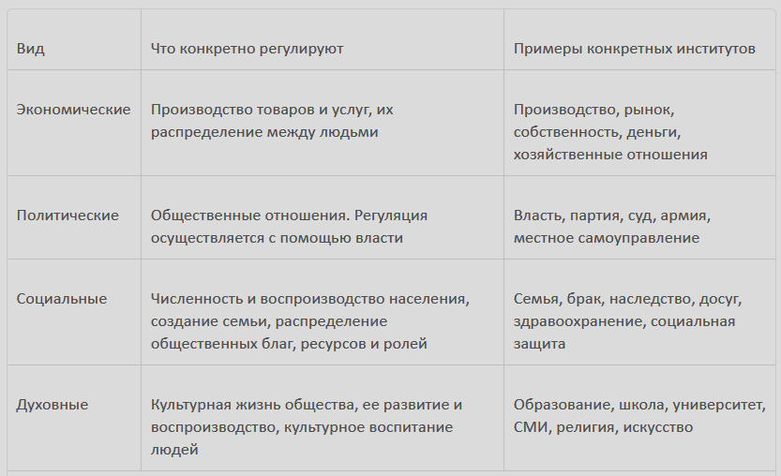
Виды социальных институтов
Существуют следующие четыре вида социальных институтов. Они являются основой для всех остальных социальных институтов. Все четыре перечислены ниже:
Экономический.
Политический.
Социальный.
Духовный.

Slide 6

Признаки социальных институтов
Наличие определенной цели деятельности.
Наличие определенных функций.
Четкое распределение статусов и ролей.
Нормы и правила, установки и образцы поведения.
Система санкций.
Символические культурные признаки
Утилитарные культурные черты.
Кодекс (устный и письменный).
Идеология.

Slide 7
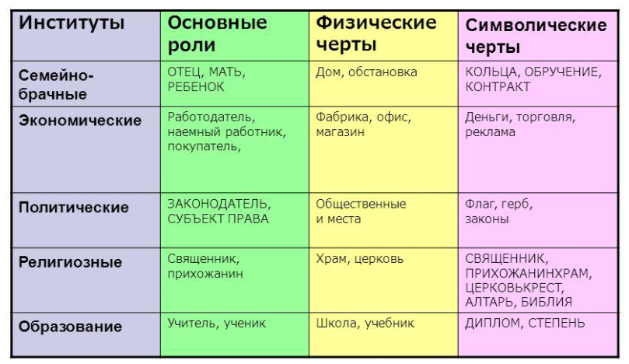
Роль и функции социальных институтов
Безусловно, роль социальных институтов в функционировании общества огромна. Во многом такое огромное значение обеспечивается функциями социального института.
Социальный институт образуется для удовлетворения той или иной потребности. В процессе своей деятельности, осуществление этой цели связано с выполнением ряда функций, присущих именно социальному институту, а также общих функций.
Они перечислены ниже:
Функция сохранения и воспроизводства общественных отношений.
Интегративная функция.
Регулятивная функция.
Транслирующая функция.

Slide 8

Семья
Семья является основным институтом общества, она же представляет собой минимальную ячейку общества. Вообще, семья — основанная на браке и на кровном родстве группа людей, связанных общностью быта и взаимной ответственностью.
Сегодня большие семьи, в которых проживали все родственники, сменились нуклеарными — муж, жена, дети.
Функции:
репродуктивная.
воспитательная.
экономическая.
статусная.
эмоциональная.
защитная.

Slide 9
Заключение
Таким образом, подводя итоги вышесказанному, можно заключить, что социальные институты играют важнейшую роль в функционировании, развитии и жизни общества. Социальные институты помогают человеку на протяжении всей жизни. Фактически, беря за основу всё то, что мы узнали ранее (виды, признаки, функции, цели и задачи социальных институтов), можно сказать, что социальные институты являются одной из главных основ жизни цивилизованного общества.

Slide 10
Источники информации
Функционирование общества как составляющая организации социальной системы – тема научной статьи по социологическим наукам читайте бесплатно текст научно-исследовательской работы в электронной библиотеке КиберЛенинка. — Текст : электронный // cyberleninka.ru : [сайт]. — URL: https://cyberleninka.ru/article/n/funktsionirovanie-obschestva-kak-sostavlyayuschaya-organizatsii-sotsietalnoy-sistemy (дата обращения: 16.03.2022).
Роль социальных институтов в жизни общества. — Текст : электронный // revolution.allbest.ru : [сайт]. — URL: https://revolution.allbest.ru/sociology/00459526_0.html (дата обращения: 16.03.2022).
Социальные институты. — Текст : электронный // unikum.rudn.ru : [сайт]. — URL: https://unikum.rudn.ru/blog/sotsialnye-instituty-teoriya-dlya-ege (дата обращения: 16.03.2022).
Социальный институт и его функции. — Текст : электронный // spravochnick.ru : [сайт]. — URL: https://spravochnick.ru/sociologiya/socialnye_instituty/socialnyy_institut_i_ego_funkcii/ (дата обращения: 16.03.2022).

